Slide 1
Generative and Discriminative Text Classification with Recurrent Neural Networks

Slide 2
テキスト分類でデータの傾向が変わっても性能が落ちにくいモデルの検証
・Continual learning
→新しいデータのみで学習させる（データが変わるたびに全量を学習させたくないから）
・Zero-shot learning
→訓練データにないものも予測できるようにしたい

Slide 3
・識別モデル
・生成モデル

Slide 4
識別LSTM
x = {x1, x2, . . . , xT },y ∈ Y
Ex)xT = “私には弟がいます”
y = 家族、天気
(p(家族∣私,には,弟,が,います))/5 = 0.6
Ex) xT = “私には弟がいます”
y = 天気
(p(天気∣私,には,弟,が,います))/6 = 0.3

Slide 5
生成LSTM
x = {x1, x2, . . . , xT },y ∈ Y
Ex)xT = “私には弟がいます”
y = 家族,天気
(p(私∣家族)p(私,には∣家族)p(私,には,弟∣家族)p(私,には,弟,が∣家族)p(私,には,弟,が,います∣家族))/5 = 0.7
Ex) xT = “私には弟がいます”
y = 天気
(p(私∣天気)p(私,には∣天気)p(私,には,弟∣天気)p(私,には,弟,が∣天気)p(私,には,弟,が,います∣天気))/5 = 0.3

Slide 6
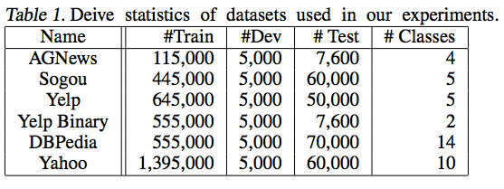
データセットは下記
■実験して検証したこと
・Continual learningで生成共有LSTMだと良い結果が出る
・新規データセットのみの学習でも生成STMだと良い結果が出る

Slide 7
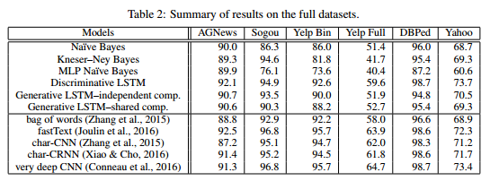
結果は下記
色々な手法の中で「DiscriminativeLSTM」「GenerativeLSTM-independent」「GenerativeLSTM-shared」は良い結果を残している
Shredは「embedding matrix,LSTM parameters[W], softmax parameters[U]」を共有したもの

Slide 8
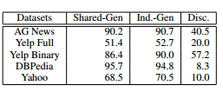
Continual learning 実験結果
「shared-gen」→生成共有LSTM
「Ind.-Gen」→生成独立LSTM
「Disc」→識別モデル
⇒生成共有モデルが優秀（識別モデルだと値が低い）

Slide 9
Zero-shot learning
訓練データにないクラスが正解であるようなテストデータも分類できるようにする手法
「クラスを表すラベル」ではなく、「クラスを表す特徴ベクトル」を推定する
用意されたGloVeのembeddingベクトルを使用する
それぞれの結果がどこに記載してあるのかわからない。。。

Slide 10
まとめ
・テキスト分類で生成LSTMは識別LSTMよりデータの傾向が変わっても性能が落ちにくいことを確認
・新規データセットのみの学習でも生成LSTMだと性能が落ちにくい
・生成LSTMの欠点はモデルのサイズがクラスの数とともに増加してしまうため、
時間がかかること

